Slide 1

Куда поступать не решили пока?
Приходите, мы ждем Вас у нас в РАТК!
РОСТОВСКИЙ – НА- ДОНУ
АВТОТРАНСПОРТНЫЙ КОЛЛЕДЖ
Объявляет набор
на обучение на бюджетной и коммерческой основе
Прием без вступительных экзаменов
Сроки обучения:
Очное обучение: на базе 9 классов – 3 года 10 месяцев.,
на базе 11 классов – 2 года 10 месяцев.
«Сервис на транспорте», «Экономика и бухгалтерский учет»
на базе 9 классов – 2 года 10 месяцев, на базе 11 классов – 1 год 10 месяцев.
Заочное обучение: на базе 11 классов - 3 года 10 месяцев
Во время учебы студенты дополнительно получают рабочие профессии: автослесарь, диспетчер, контролер технического состояния автомобиля, водитель автомобиля
После окончания колледжа выпускники могут получить высшее образование в ДГТУ, ЮРГТУ(НПИ), РГЭУ(РИНХ) и др.
Иногородние студенты обеспечиваются общежитием
Наш адрес: 29-я Линия, 46, г. Ростов-на-Дону, тел.(863)251-22-63,
e-mail: ratk-priem@yandex.ru сайт: ratk61.ru

Slide 2
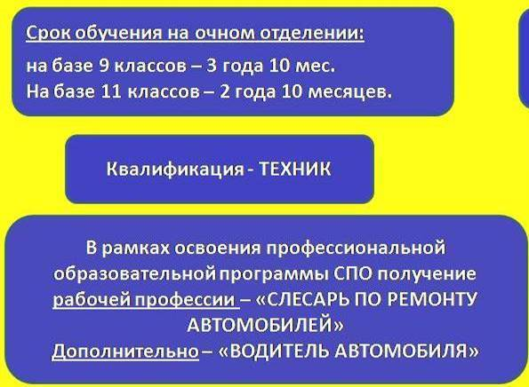

23.02.03 Техническое обслуживание и ремонт автомобильного транспорта
Срок обучения
на заочном отделении
3 года 10 месяцев

Slide 3
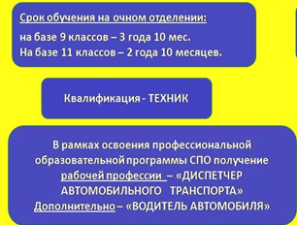
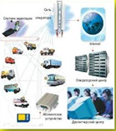
Организация перевозок и управление
на транспорте (по видам)
23.02.01
Срок обучения на заочном отделении
3 года 10 месяцев

Slide 4
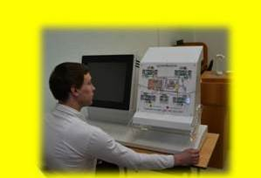

Сервис на транспорте
(по видам транспорта)
43.02.06

Slide 5



Экономика и бухгалтерский учет
(по отраслям)
38.02.01
Обучение за счёт средств областного бюджета и
по договорам с оплатой стоимости обучения
Обучение
на базе 9 классов

Slide 6

23.02.01 Организация перевозок и управление на транспорте (по видам)
23.02.01 Техническое обслуживание и ремонт автомобильного транспорта

Slide 7
План приема абитуриентов
на 2019-2020 уч.год
СПЕЦИАЛЬНОСТЬ
 | Дневное отделение |  | Заочное отделение
 | БЮДЖЕТ | КОММЕР- ЧЕСКОЕ | БЮДЖЕТ | КОММЕР- ЧЕСКОЕ
23.02.03 ТЕХНИЧЕСКОЕ ОБСЛУЖИВАНИЕ И РЕМОНТ АВТОМОБИЛЬНОГО ТРАНСПОРТА | 50 (9 кл) | 50 | 15 | 15
 | 25 (11 кл)
23.02.01 ОРГАНИЗАЦИЯ ПЕРЕВОЗОК И УПРАВЛЕНИЯ НА ТРАНСПОРТЕ | 75 (9 кл) | 25 | 15 | 5
43.02.06 СЕРВИС НА ТРАНСПОРТЕ | 25 (9 кл) | 25
38.02.01 ЭКОНОМИКА И БУХГАЛТЕРСКИЙ УЧЁТ | 25 (9 кл.) | 25 |  | 10

Slide 8

РАТК осуществляет приём на бюджетной основе и
по договорам с оплатой стоимости обучения
Приём без вступительных экзаменов
по среднему баллу аттестата
В целях информирования о приеме на обучение
Колледж размещает информацию
на официальном сайте в сети «Интернет»,
Сайт: ratk61.ru
обеспечивает свободный доступ в здание Колледжа к информации, размещенной на информационном стенде Приемной комиссии
тел. 251-22-63

Slide 9
Анализ ПК-2018
Наименование специальности | Форма обучения | Количество бюджетных мест | Количество поданных заявлений | Конкурс
 |  |  | 2018 | 2018
23.02.03 Техническое обслуживание и ремонт автомобильного транспорта | очная | 9 кл. 50 чел. | 169 | 3.4
 |  | 11 кл. 25 чел. | 68 | 2,7
 | Заочная | 15 чел. | 18 | 1.2
23.02.01 Организация перевозок и управление на транспорте (по видам) | очная | 9 кл. 75 чел. | 192 | 2.6
 | Заоч ная | 15 чел. | 19 | 1.3
43.02.06 Сервис на транспорте (по видам транспорта) | очная | 9 кл. 25 чел. | 104 | 4,2
38.02.01 Экономика и бухгалтерский учёт (по отраслям) Итого: | очная | 9 кл. 25чел. | 57 | 2.3
 |  | 230 | 627 | 2.7
Заключено более100 договоров на обучение на коммерческой основе.

Slide 11


18 ноября
16 декабря
24 марта
21 апреля
11-00

Slide 12
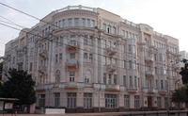


Выпускники колледжа (не сдавая ЕГЭ) могут получить высшее образование в ДГТУ, ЮФУ, ЮРГТУ(НПИ), РГЭУ(РИНХ), МГТУ ГА и др.

Slide 13
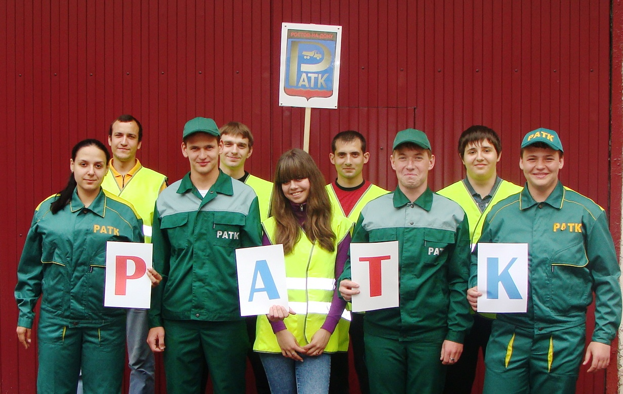
Приходите учиться в наш колледж

